Slide 1
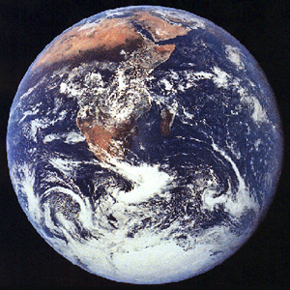
Биосферный уровень
Биосфера.
Среды жизни.
Круговорот
веществ в
биосфере.

Slide 2
1875г. - Э. Зюсс впервые ввел термин «биосфера».
1926г. – В. И. Вернадский изложил основы учения о биосфере в книге «Биосфера».

Slide 3
Биосфера – это оболочка Земли – ее суша, вода и окружающее воздушное пространство, населенное живыми существами.

Slide 4
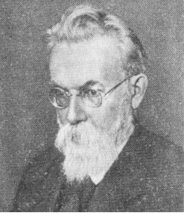
Владимир Иванович Вернадский
12.03.1863, Петербург –
06.01.1945, Москва

Slide 5
В 1885, после окончания Петербургского университета, был оставлен для подготовки к профессорскому званию.
С 1906 стали выходить в свет отдельные части его труда «Опыт описательной минералогии».
В 1911 Вернадский вместе с лучшими профессорами ушел из Московского университета .

Slide 6
В 1912 Вернадский был избран ординарным академиком Академии наук.
В 1914 он был назначен директором Геологического и Минералогического музея Академии наук.
В 1915 стал председателем Комиссии по изучению естественных производительных сил России.
В 1926 он опубликовал свою монографию «Биосфера», став основоположником нового учения.

Slide 7
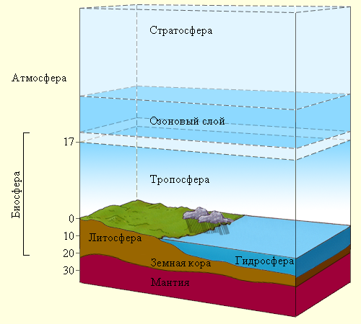

Slide 8
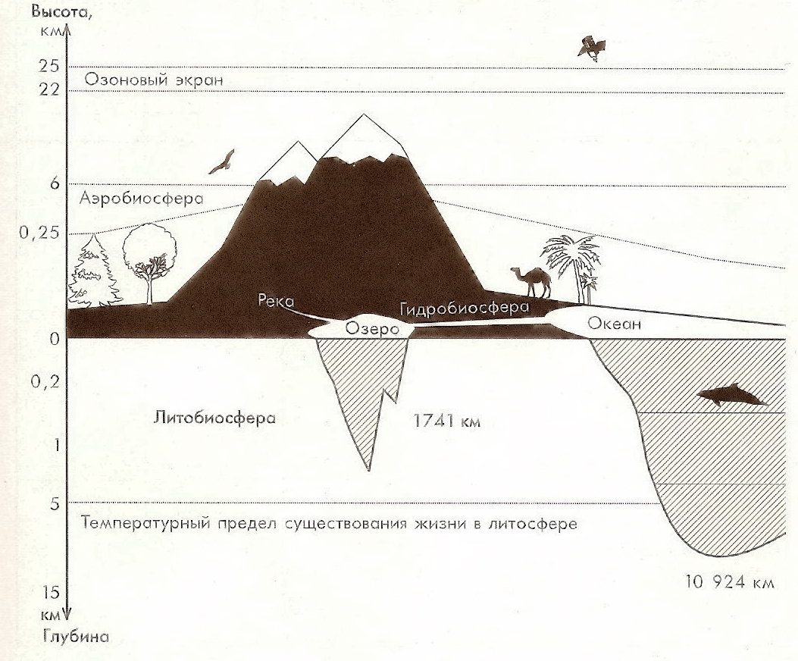

Slide 9
Совокупная биомасса Земли составляет около 2400000000000 тонн.
97% из этого количества занимают растения, 3% - животные

Slide 10
Среды жизни
Водная среда
Наземно-воздушная
Почва
Среда, образуемая самими живыми организмами

Slide 11
Биогеохимический цикл – это циркуляция химических элементов (веществ) в биосфере.

